Slide 1


Факультет вычислительной математики и кибернетики
МГУ имени М.В. Ломоносова
Программа профессиональной переподготовки «Разработчик компьютерных технологий»
Тема: «Решение задачи диаризации методами машинного обучения»
Работу выполнил:
Синев Олег Сергеевич
Научный руководитель:
Смирнов Илья Николаевич
Notes:
06.02.02 About VMK faculty
1
06.02.02 About VMK faculty
1
06.02.02 About VMK faculty
1

Slide 2
Постановка задачи
Цель работы – разработать алгоритм, автоматически распознающий количество собеседников в аудиозаписи или, иными словами, диаризацию (Speaker Diarization — SD, которая известна в англоязычной литературе как Who Spoke When). На вход подаётся аудиофайл с диалогом нескольких человек, на выход выдаётся количество собеседников, обнаруженных в аудиозаписи.

Slide 3
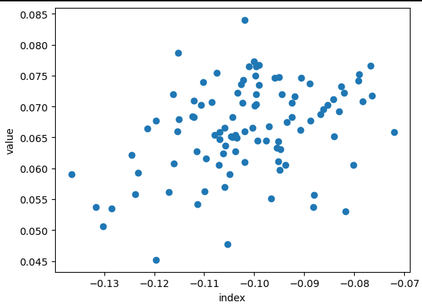
Постановка задачи
Для достижения цели были поставлены следующие задачи:
Удаление из аудиозаписи посторонних шумов и тишины.(librosa.effects.split, noisereduce)
Разбиение аудиозаписи на фреймы по 1 секунде
Выделение признаков каждого фрейма.(librosa.feature.mfcc)
Обучить модель KMeans на наборе признаков с разным набором кластеров.
Протестировать алгоритм на реальных данных.

Slide 4
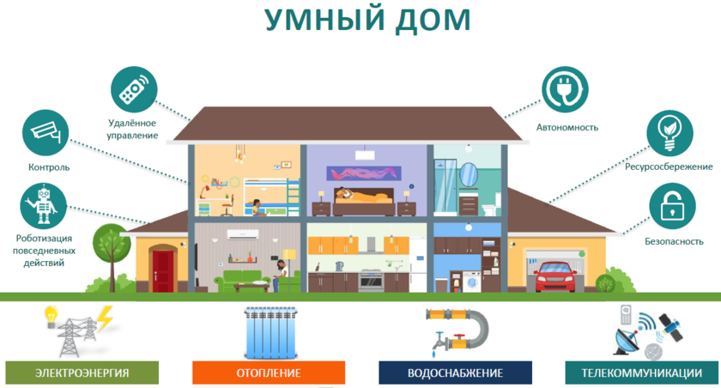
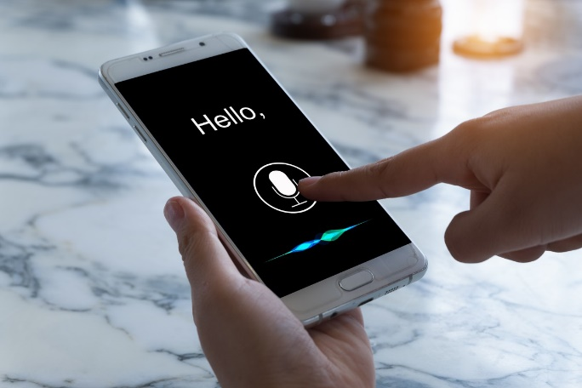
Актуальность работы
Результаты данной работыя востребованы в биометрическом
поиске, голосовой верификации, разграничении прав доступа к информации, создании субтитров к видеозаписям, системах умного дома, криминалистике в качестве помощи к системам распознавания речи и т.д.

Slide 5
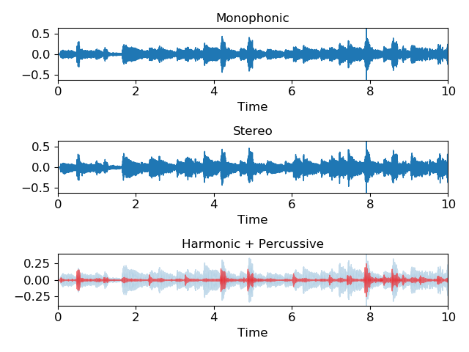
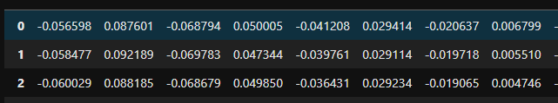
Подходы к реализации задачи
Что такое librosa? Librosa — это пакет Python
для анализа и синтеза аудио сигналов.
Он предоставляет строительные
блоки для создания структур,
которые помогают получать информацию о музыке и человеческой речи в аудиозаписи.
Mfcc

Slide 6
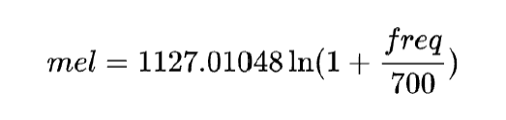
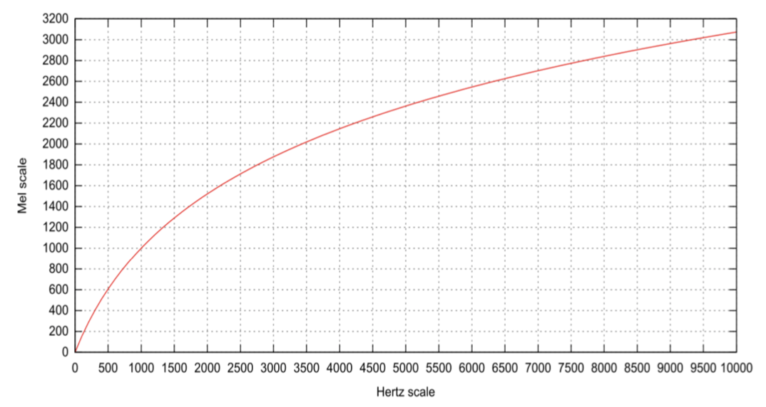
Подходы к реализации задачи
Librosa предоставляет возможности извлечения Мел-Кепстральных коэффициентов (MFCC) из аудиофайла. Шкала мел описывает отношение высоты чистого тона (мел) к фактической измеренной частоте (Гц).

Slide 7

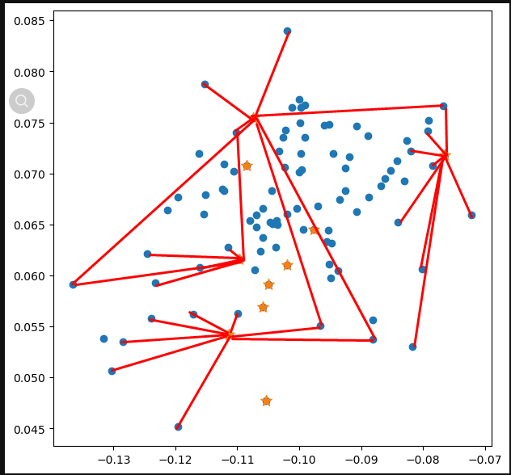
Подходы к реализации задачи
Алгоритм K-средних. Действие алгоритма таково, что он стремится минимизировать суммарное квадратичное отклонение точек кластеров от центров этих кластеров.

Slide 8
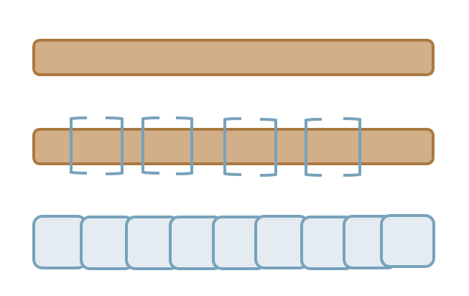
Извлечение признаков из аудиозаписи
Первый этап — извлечение характеристик. Предварительно аудиофайл разделяется на фреймы фиксированной длины с небольшим наложением, далее из полученных фреймов получаем мел-кепстральные коэффициенты с помощью библиотеки Librosa.

Slide 9
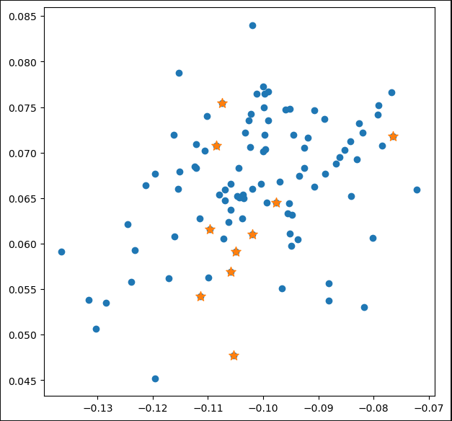
Метод К-средник
На следующем этапе из полученных данных строим точки. Выбрав случайную точку обозначаем её как центройд средствами matplotlib.plot.
Центройды являются центрами будущих кластеров.

Slide 10
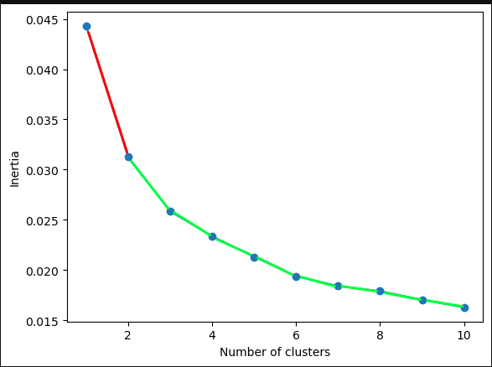

Кластеризация по методу локтя
С помощью метода Локтя строим модель KMeans, с определением оптимального количества кластеров. Для ограничения среднеквадратичного расстояния между кластерами добавляем пороговое значение для алгоритма.

Slide 11
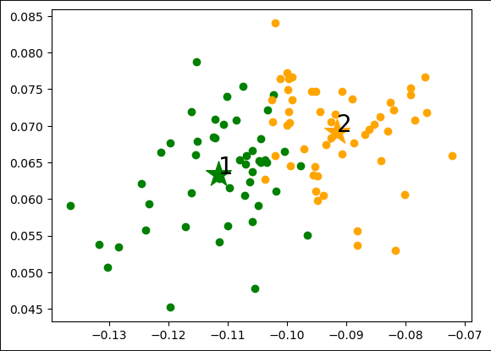
Кластеризация данных
Кластеризуем набор признаков аудиозаписи на обученной модели KMeans. В результате получаем количество кластеров, равное количеству собеседников в аудиозаписи.

Slide 12
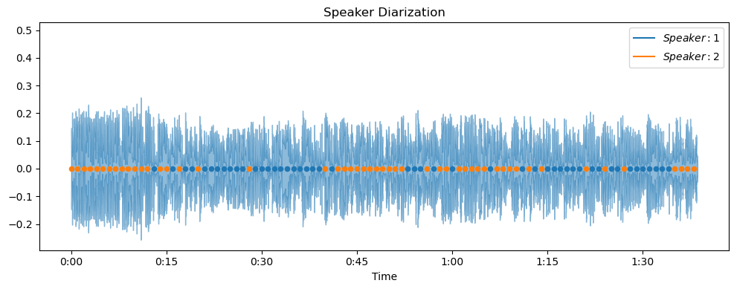
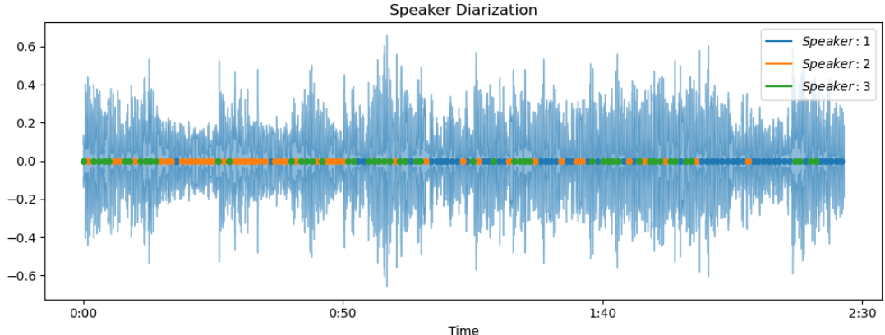
Результаты работы
Пример реализации на записи с двумя голосами
Пример реализации на записи с тремя голосами

Slide 13
Выводы
В случае уменьшения длительности фреймов качество определения голоса возрастает
Зависимость от параметров анализа данных: наложение,пороговые значения
Относительная несложность реализации задачи
Реализация актуальна вне зависимости от языка речи

